Slide 8
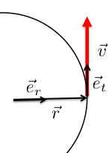
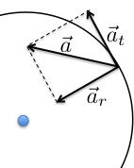

Slide 10
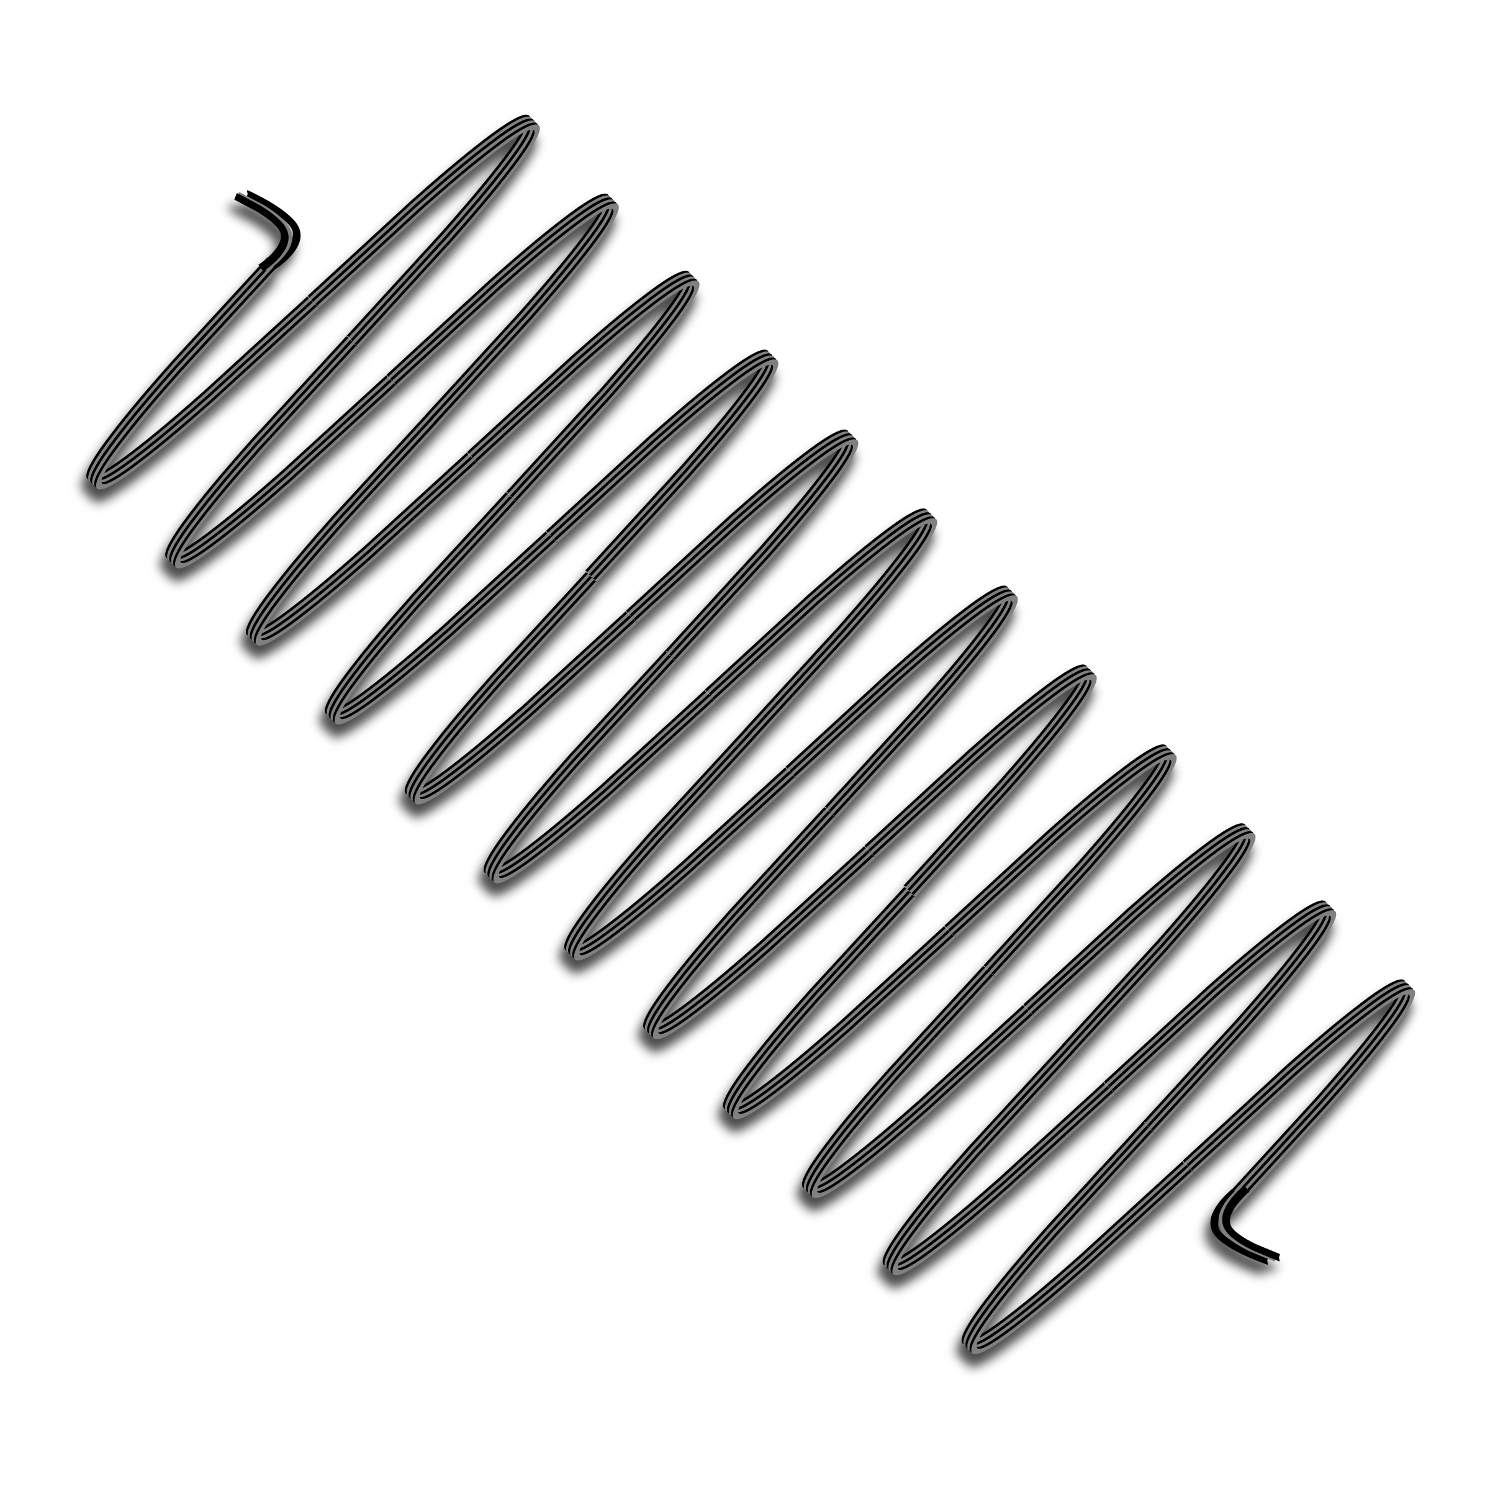
Zug an Feder
(Auslenkung)

Slide 11
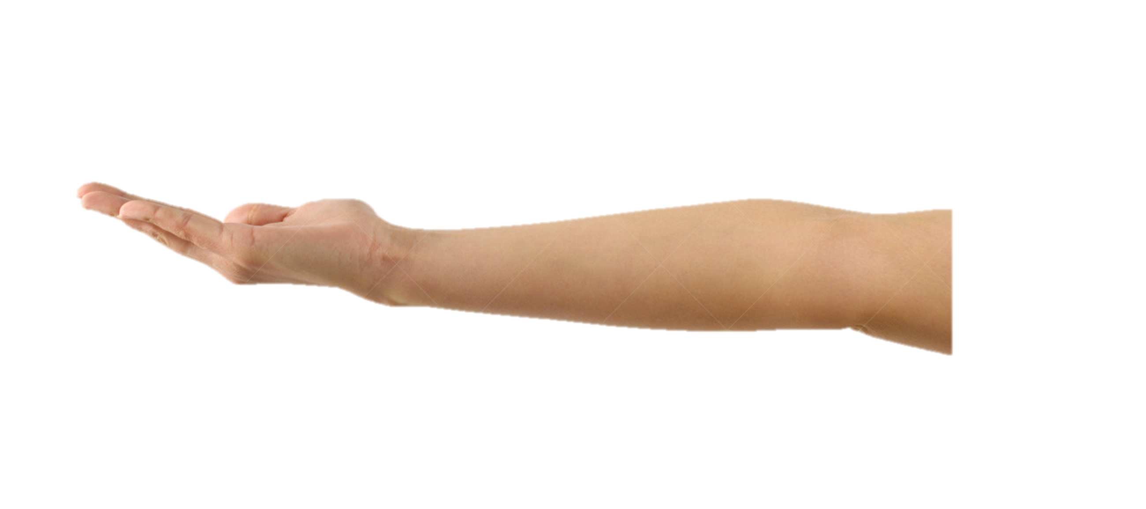

Slide 13
.

Slide 15



Slide 16
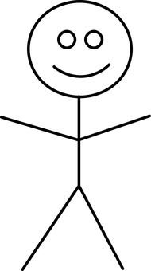
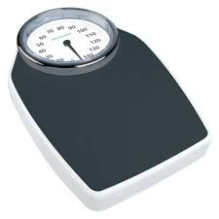
Fahstuhl beschleunigt
nach oben
Fahstuhl beschleunigt
nach unten

Slide 18
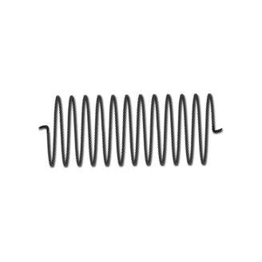

Slide 23
1
2

Slide 26
Stabiles Gleichgewicht
Minimum von
Indifferentes Gleichgewicht
Labiles Gleichgewicht
Maximum von

Slide 27


Slide 33
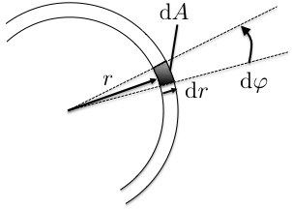

Slide 34
Translation
Rollbewegung
=
+
Rotation

Slide 35
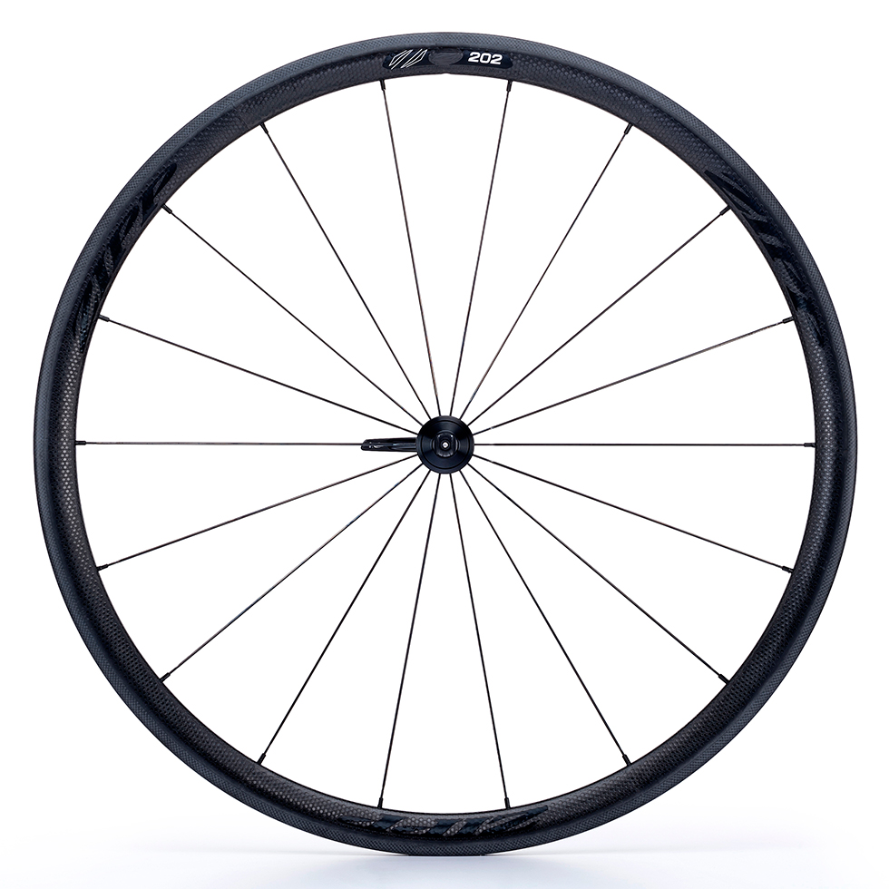

Slide 41
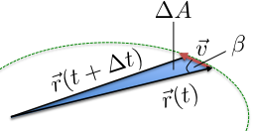

Slide 45
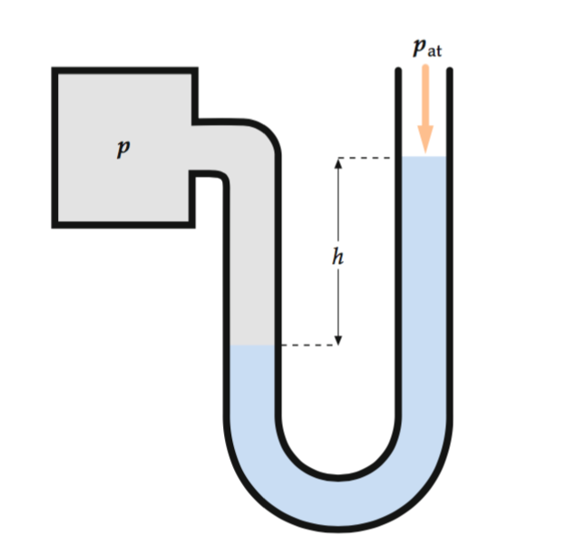

Slide 46
gas
liquid

Slide 49
gas
gas
liquid
liquid
solid
solid

Slide 50
rise
depression

Slide 51
Stromlinie

Slide 52
.

Slide 61
Adiabate
Isotherme

Slide 62
A
B
C

Slide 64
A
B
D
C

Slide 65
A
B

Slide 66
A
B
D
C

Slide 67
A
B
D
C

Slide 68
an der Gefäßwand
im Gas

Slide 69
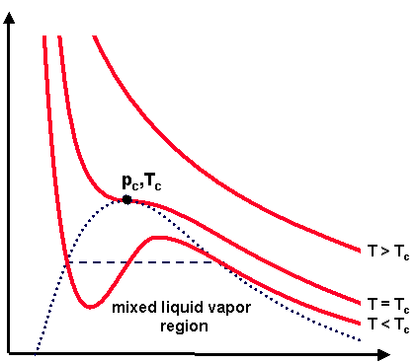

Slide 70
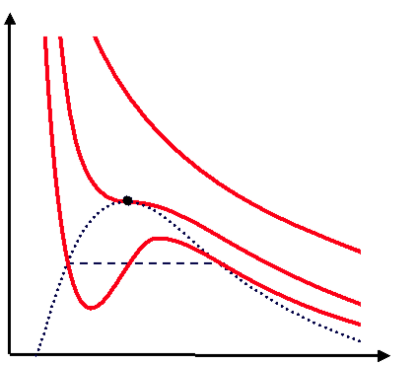
B
A
Maxwell-Gerade
Vollständige Verflüssigung
Kondensation

Slide 71
Kritischer Punkt
Flüssigkeit
Verflüssi- gungsgebiet

Slide 72
Schmelzkurve
fest
flüssig
Kritischer Punkt
Dampfdruck- kurve
Sublimation
gasförmig
Tripelpunkt
(Koexistenz von Gas, Flüssigkeit, Festkörper)
gasförmig

Slide 73
